Slide 1
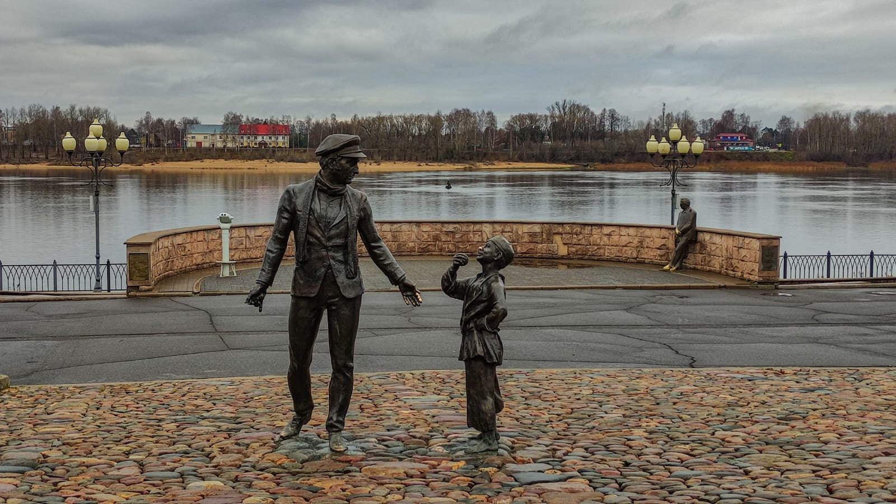
ДЕПАРТАМЕНТ ФИНАНСОВ
БЮДЖЕТ ДЛЯ ГРАЖДАН
к решению Муниципального Совета городского округа город Рыбинск «О бюджете городского округа город Рыбинск Ярославской области на 2023 год и на плановый период 2024 и 2025 годов»

Slide 2

ДЕПАРТАМЕНТ ФИНАНСОВ
Что такое
бюджет для граждан?
«Бюджет для граждан» — это упрощенная версия бюджета, облегчающая гражданам его понимание, объясняющая планы и действия Администрации города Рыбинска в течении бюджетного года. Для того, чтобы любой житель города мог узнать на что расходуются бюджетные деньги (деньги налогоплательщиков) и какие у городского округа есть источники дохода. Аналогичные бюджеты разрабатываются на уровне Ярославской области и Российской Федерации.
Мы представляем «Бюджет для граждан», который познакомит вас с основными положениями бюджета городского округа город Рыбинск Ярославской области на 2023 год и на плановый период 2024 и 2025 годов.

Slide 3


ДЕПАРТАМЕНТ ФИНАНСОВ
Цель презентации
Реализация принципа прозрачности (открытости) и обеспечения полного
и доступного информирования граждан о бюджете городского округа город Рыбинск на 2023-2025 годы
Принцип прозрачности (открытости) (ст. 36 Бюджетный кодекс РФ) означает:
обязательное опубликование в средствах массовой информации утвержденных бюджетов и отчетов об их исполнении, полноту представления информации о ходе исполнения бюджетов, а также доступность иных сведений о бюджетах
обязательную открытость для общества и средств массовой информации проектов бюджетов
обеспечение доступа к информации, размещенной в информационно-телекоммуникационной сети «Интернет» на едином портале
бюджетной системы Российской Федерации
стабильность и (или) преемственность бюджетной классификации Российской Федерации, а также обеспечение сопоставимости показателей бюджета отчетного, текущего и очередного финансового года (очередного финансового года и планового периода)

Slide 4
ДЕПАРТАМЕНТ ФИНАНСОВ
Основные вопросы о бюджете
Что такое «бюджет»?
Бюджет - это форма образования и расходования денежных средств, предназначенных для финансового обеспечения задач и функций государства и местного самоуправления
Какой бывает бюджет?
Дефицитный - расходная часть бюджета превышает доходную
Профицитный – превышение доходов над расходами с образованием положительного остатка
Бездефицитный - сбалансированный по доходам и расходам бюджет
Что такое «доходы» и «расходы» бюджета?
ДОХОДЫ БЮДЖЕТА - безвозмездные и безвозвратные
поступления денежных средств в бюджет
РАСХОДЫ БЮДЖЕТА – выплачиваемые из бюджета
денежные средства по приоритетным направлениям
расходования, в соответствии с расходными
обязательствами города Рыбинска
НАЛОГОВЫЕ ДОХОДЫ
Поступления от уплаты налогов, предусмотренных налоговым кодексом РФ
НЕНАЛОГОВЫЕ ДОХОДЫ
Платежи в виде штрафов, санкций за нарушение законодательства, платежи за пользование имуществом, средства самообложения граждан
БЕЗВОЗМЕЗДНЫЕ ПОСТУПЛЕНИЯ
Средства, которые поступают в бюджет из других бюджетов бюджетной системы РФ, а также безвозмездные перечисления от физических и юридических лиц
Расходная часть бюджета формируется исходя из принципа обеспечения всех социальных обязательств
Расходы городского бюджета планируются по отраслевой структуре (по отраслям экономики), по ведомственной структуре (по органам власти), а также в разрезе муниципальных программ города Рыбинска
Муниципальная программа – документ стратегического планирования, который состоит из комплекса мероприятий, взаимосвязанных по задачам, срокам осуществления, исполнителям и ресурсам

Slide 5

ДЕПАРТАМЕНТ ФИНАНСОВ
Какие основные этапы бюджетного процесса городского округа город Рыбинск?
июнь-октябрь
ноябрь-декабрь
январь - декабрь
март -май
июнь
Составление
проекта
бюджета
Исполнение
бюджета
Подготовка
годового отчета об
исполнении
бюджета
Утверждение
годового отчета
об исполнении
бюджета
Рассмотрение и
утверждение
бюджета
2022 год
2023 год
2024 год
На основе каких документов составляется городской бюджет?
Как гражданин участвует в бюджетном процессе?
послание Президента Российской Федерации Федеральному Собранию
указ Губернатора Ярославской области об основных направлениях бюджетной и налоговой политики на 2023 год и плановый период 2024 и 2025 годов
основные направления бюджетной и налоговой политики города Рыбинска
прогноз социально-экономического развития города Рыбинска
бюджетный прогноз города Рыбинска на долгосрочный период
муниципальные программы города Рыбинска
Гражданин платит налоги в бюджет и получает социальные гарантии и услуги за счет средств бюджета
Гражданин участвует в публичных слушаниях по проекту бюджета и отчету от исполнении бюджета, которые организует Администрация города Рыбинска

Slide 6
ДЕПАРТАМЕНТ ФИНАНСОВ
Мероприятия по реализации налоговой политики,
планируемые на 2023 - 2025 годы
прогнозирование и исполнение доходов бюджета городского округа
увеличение доходов бюджета городского округа
взаимодействие с налогоплательщиками, с целью увеличения поступления налогов в бюджет городского округа
совершенствование работы по повышению эффективности использования имущества, находящегося в муниципальной собственности для увеличения доходов бюджета городского округа
совершенствование нормативных правовых актов городского округа по налоговым и неналоговым доходам
осуществление мониторинга на постоянной основе поступлений доходов в городской бюджет в целях своевременного принятия мер по обеспечению в полном объеме запланированных налоговых и неналоговых поступлений
проведение мониторинга продаж земельных участков с целью выявления наиболее привлекательных для инвесторов территорий
содействие эффективному налоговому администрированию путем взаимодействия с Межрайонными ИФНС России № 3 и № 10 по Ярославской области и иными заинтересованными структурами в рамках работы межведомственной комиссии по укреплению налоговой дисциплины и легализации налоговой базы
проведение информационной кампании, направленной на информирование населения о сроках уплаты имущественных налогов и своевременном исполнении обязательств по уплате и недопущению роста задолженности по имущественным налогам

Slide 7
ДЕПАРТАМЕНТ ФИНАНСОВ
Основные задачи бюджетной политики
на 2023 - 2025 годы
выполнение задач, сформулированных в указах Президента Российской Федерации, исполнение полномочий, определенных Федеральным законом № 131-ФЗ от 06.10.2003 «Об общих принципах организации местного самоуправления в Российской Федерации»
приоритезация бюджетных расходов в целях реализации национальных проектов и достижения целевых показателей, установленных национальными проектами
повышение эффективности и результативности инструментов программно-целевого управления и бюджетирования
обеспечение сбалансированности и устойчивости бюджета города Рыбинска (формирование бездефицитного бюджета)
преемственности в решении ранее поставленных задач, актуализированных на 2023 год и плановый период 2024 и 2025 годов
установление и исполнение расходных обязательств в пределах полномочий, отнесенных к полномочиям органов местного самоуправления
повышение информационной открытости бюджетного процесса, в том числе в социальных сетях, в целях повышения информированности граждан в вопросах формирования и исполнения бюджета, а также вовлечения граждан в процедуру общественного обсуждения путем проведения публичных слушаний и общественных обсуждений
создание условий для повышения качества предоставления муниципальных услуг, расширение перечня услуг, оказываемых в электронном виде
эффективное обслуживание и сокращение муниципального долга (рефинансирование коммерческих кредитов и погашению бюджетных кредитов)

Slide 8
ДЕПАРТАМЕНТ ФИНАНСОВ
Параметры бюджета городского округа город Рыбинск Ярославской области (млн. руб.)
 | 2023 год | 2024 год | 2025 год
Доходы всего | 6 999,4 | 6 699,0 | 6 216,4
собственные доходы | 2 091,5 | 2 000,7 | 2 077,7
безвозмездные поступления | 4 907,9 | 4 698,3 | 4 138,7
Расходы всего | 6 999,4 | 6 699,0 | 6 216,4
Дефицит(-), профицит(+) | 0,0 | 0,0 | 0,0

Slide 9


ДЕПАРТАМЕНТ ФИНАНСОВ
Доходы на 2023 год
Структура собственных доходов (млн. руб.)
ВСЕГО
2 091

Slide 10

ДЕПАРТАМЕНТ ФИНАНСОВ
Прогноз налоговых и неналоговых доходов (млн. руб.)
По налоговым доходам
рост поступлений
на 72 млн. руб.
По неналоговым доходам
рост поступлений
на 63 млн. руб.

Slide 11
ДЕПАРТАМЕНТ ФИНАНСОВ
Структура налоговых доходов (млн. руб.)
Налог на доходы физических лиц
Налоги на имущество
Налоги на совокупный доход
1 365 (80%)
253 (14%)
48 (3%)
34 (2%)
Государственная пошлина
14 (1%)
Акцизы на нефтепродукты
1 714
ВСЕГО

Slide 12
ДЕПАРТАМЕНТ ФИНАНСОВ
Структура неналоговых доходов (млн. руб.)
ВСЕГО
377

Slide 13
ДЕПАРТАМЕНТ ФИНАНСОВ
Муниципальный дорожный фонд (млн. руб.)
Субсидия на финансирование дорожного хозяйства
65,1
Субсидия на приведение в нормативное состояние автомобильных дорог местного значения, обеспечивающих подъезды к объектам социального значения
500,0
Субсидия на приведение в нормативное состояние и увеличение пропускной способности автомобильных дорог общего пользования местного значения
102,1
14,4
Акцизы на нефтепродукты
Возмещение вреда, причиненного автомобильным дорогам транспортными средствами, осуществляющими перевозки тяжеловесных и (или) крупногабаритных грузов
0,4
682,0
ВСЕГО

Slide 14

ДЕПАРТАМЕНТ ФИНАНСОВ
Структура безвозмездных поступлений (млн. руб.)
2022 год
2023 год
Дотации на выравнивание бюджетной
обеспеченности
Субсидии
Субвенции
223
275
395
982
3 795
3 647
7
Трансферты
4
4 420
4 908

Slide 15
ДЕПАРТАМЕНТ ФИНАНСОВ
Мероприятия, способствующие увеличению доходов бюджета города Рыбинска
Совершенствование работы по повышению эффективности использования имущества, находящегося в муниципальной собственности
Проведение мероприятий на предприятиях различных форм собственности с целью выявления факторов привлечения к работе без оформления трудовых отношений
Проведение торгов по реализации муниципального имущества и земельных участков
Организация и проведение работы межведомственной комиссии по укреплению налоговой дисциплины с целью взыскания задолженности по платежам в бюджет
Проведение претензионно-исковой работы по неналоговым доходам

Slide 16
ДЕПАРТАМЕНТ ФИНАНСОВ
Налоги, уплачиваемые гражданином
в бюджет города Рыбинска
Ставка налога
(от вида дохода):
13% - с дохода каждого работающего гражданина
9%, 15%, 30%, 35% - в отдельных случаях
Важно! Налоговым кодексом РФ предусмотрены налоговые вычеты :
стандартные (ст. 218)
социальные (ст. 219)
имущественные (ст. 220)
профессиональные
(ст. 220.1)
прочие (ст. 220.1)
Ставка налога
(по объектам налогообложения в зависимости от кадастровой стоимости)
0,3% - с 2019 года
1,0%, 1,75% - из Перечня имущества коммерческого использования
2,0% - свыше 300 000 т. р.
0,5% - прочие объекты
Важно! Срок уплаты налога не позднее 1 декабря, следующего за истекшим налоговым периодом
Ставка налога
(в зависимости от вида участка)
0,3% - под жилищным фондом; для личного подсобного и дачного хозяйства, садоводства и огородничества или животноводства сельскохозяйственного назначения
1,5% - за прочие земельные участки
Важно! Срок уплаты земельного налога физическими лицами не позднее 1 декабря, следующего за истекшим налоговым периодом
Налог на доходы
физических лиц
Налог на имущество
физических лиц
Земельный налог

Slide 17
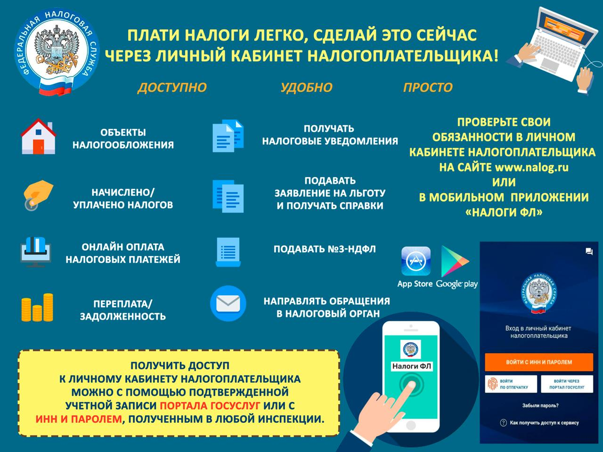
ДЕПАРТАМЕНТ ФИНАНСОВ
Личный кабинет налогоплательщика
для физических лиц
на официальном сайте ФНС России
www.nalog.ru
на едином портале государственных услуг России
www.gosuslugi.ru
«Личный кабинет» содержит:
Данные об объектах имущества
(земля, транспорт, недвижимость и др.)
Суммы начисленных и уплаченных налогов
Информацию о задолженности
или переплате по налогам
Позволяет оплатить налог в режиме «он-лайн»
Подключиться просто:
1. Заполнить бланк заявителя
(получить в налоговой инспекции)
2. Получить в налоговой инспекции пароль
3. Посетить сайт УФНС России www.nalog.ru
4. Зайти в раздел «Личный кабинет
налогоплательщика»
5. Ввести логин и пароль

Slide 18





ДЕПАРТАМЕНТ ФИНАНСОВ
Реализация национальных проектов
В рамках приоритетных национальных проектов в городе Рыбинске сформированы 4 региональных проектов.
В 2023 году на их реализацию запланировано 2 902,4 млн. руб.
Демография – 8,3
Спорт – норма жизни – 8,3
Культура – 6,0
Культурная среда – 6,0
Образование – 21,1
Современная школа
Жилье и городская среда 2 867,0
Обеспечение устойчивого сокращения непригодного для проживания
жилого фонда – 2 867,0 (региональный бюджет – 2 135,0
местный бюджет – 732,0)

Slide 19
Расходы бюджета по разделам на 2023 год (млн. руб.)
ВСЕГО
6 999,4

Slide 20
Перечень муниципальных программ на 2023 год (млн. руб.)
1. Развитие муниципальной системы образования – 3 004,0
2. Социальная поддержка населения – 1 372,6
3. Градостроительное развитие территорий – 3,1
4. Обеспечение доступным и комфортным жильем населения – 87,4
5. Гражданское общество и открытая власть – 6,5
6. Обеспечение общественного порядка и противодействие терроризму – 1,8
7. Переселение граждан из аварийного жилищного фонда – 6,3
8. Увековечение памяти погибших при защите Отечества – 0,7
9. Развитие культуры и туризма – 313,2
10. Развитие водохозяйственного комплекса – 199,4
11. Развитие физической культуры и спорта – 287,6
12. Развитие туризма – 4,3
13. Содействие развитию малого и среднего
предпринимательства – 0,004
14. Создание условий для эффективного использования муниципального имущества – 34,9
15. Формирование современного городской среды – 3,4
16. Управление муниципальными финансами – 11,6
17. Повышение эффективности деятельности органов местного самоуправления – 46,5
18.Защита населения и территории от чрезвычайных ситуаций, обеспечение безопасности
на водных объектах – 19,9
19. Благоустройство и озеленение территорий – 231,4
20. Развитие дорожного хозяйства – 914,2
21. Реализация молодежной политики – 56,7
22. Энергоэффективность – 71,0
Подробная информация о муниципальных программах города Рыбинска доступна на официальном сайте Администрации городского округа http://rybinsk.ru/economy/reestr-program
ОБЩИЙ ОБЪЕМ ПРОГРАММНЫХ РАСХОДОВ
6 676,5 (95,4%)

Slide 21
ДЕПАРТАМЕНТ ФИНАНСОВ
Структура расходов социальной сферы
на 2023 год (млн. руб.)
ВСЕГО
5 032,3

Slide 22
ДЕПАРТАМЕНТ ФИНАНСОВ
Расходы бюджета по разделу «Образование»
на 2023 год (млн. руб.)
ВСЕГО
3 004,0

Slide 23
ДЕПАРТАМЕНТ ФИНАНСОВ
Расходы бюджета по разделу «Физическая культура и спорт»
на 2023 год (млн. руб.)
ВСЕГО
282,5

Slide 24
ДЕПАРТАМЕНТ ФИНАНСОВ
Расходы бюджета по разделу «Культура» на 2023 год (млн. руб.)
ВСЕГО
223,0

Slide 25
ДЕПАРТАМЕНТ ФИНАНСОВ
Расходы по социальной политике на 2023 год (млн. руб.)
ВСЕГО
1522,4

Slide 26
ДЕПАРТАМЕНТ ФИНАНСОВ
Структура расходов бюджета по городскому хозяйству
на 2023 год (млн. руб.)
ВСЕГО
1 561,3

Slide 27
ДЕПАРТАМЕНТ ФИНАНСОВ
Структура расходов адресной инвестиционной программы
на 2023 год (млн. руб.)
ВСЕГО
239,0

Slide 28
Приоритетные направления муниципальной долговой политики на 2023 год и плановый период 2024 и 2025 годов
Обеспечение долгосрочной сбалансированности и устойчивости городского бюджета
Поддержание объема муниципального долга на экономически безопасном уровне в целях своевременного и в полном объеме выполнения долговых обязательств
Снижение муниципального долга в средне- и долгосрочной перспективе
1
4
Оптимизация расходов на обслуживание
муниципального долга путем погашения
и рефинансирования долговых
обязательств исходя из анализа текущей
ситуации исполнения бюджета
2
5
Осуществление работы с
Правительством Ярославской области по
привлечению и реструктуризации
бюджетных кредитов с целью
сокращения расходов на обслуживание
муниципального долга
3
Повышение эффективности системы
управления муниципальным долгом
6

Slide 29
ДЕПАРТАМЕНТ ФИНАНСОВ
Структура муниципального долга
городского округа город Рыбинск (млн. руб.)
1 330,5
Всего на 01.01.2023
Всего на 01.01.2022

Slide 30
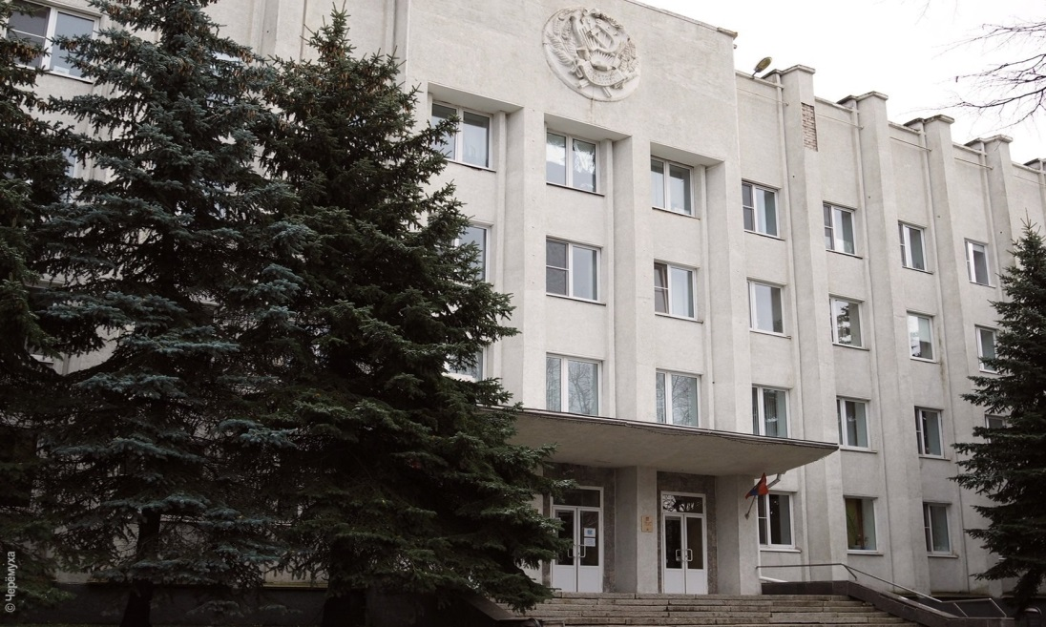
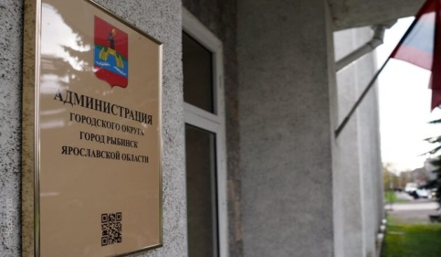
ДЕПАРТАМЕНТ ФИНАНСОВ
Способы участия граждан в публичных слушаниях
проекта бюджета города Рыбинска
Проект городского бюджета на
очередной финансовый год
и плановый период:
публикуется не позднее чем за 8 дней до дня проведения публичных слушаний и размещается на официальном сайте Администрации городского округа город Рыбинск в сети «Интернет»;
публикуется в средствах массовой информации;
выносится на публичные слушания в сроки, определенные бюджетным законодательством Российской Федерации.
Публичные слушания по проекту городского бюджета на 2023 год и плановый период 2024-2025 годов
состоялись 2 декабря 2022 года

Slide 31
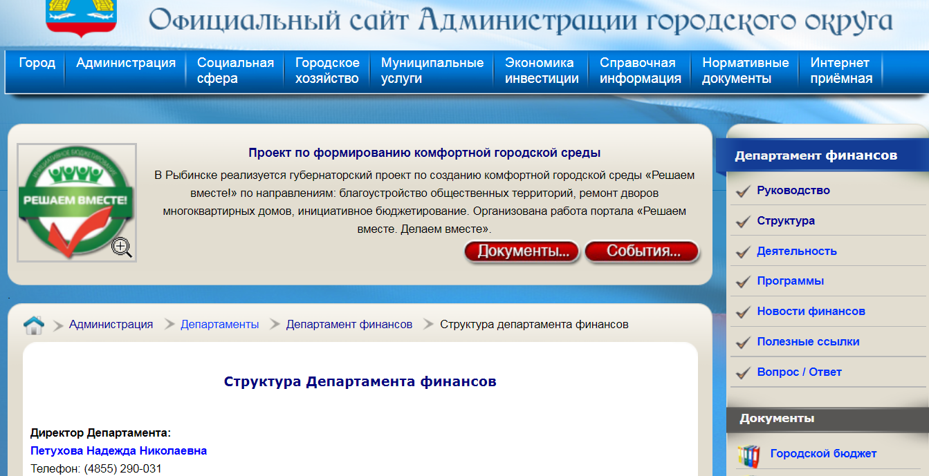
ПОЛЕЗНЫЕ ССЫЛКИ И КОНТАКТЫ
ДЕПАРТАМЕНТ ФИНАНСОВ
Департамент финансов Администрации
городского округа город Рыбинск Ярославской области:
http://rybinsk.ru/admin/departments/finance-department
Адрес: 152900, Ярославская область, г. Рыбинск, ул. Рабочая, д.1, каб. 120.
Телефон: (4855) 290-031
Факс: (4855) 290-148
Электронная почта: finance@rybadm.ru
Сайт Министерства финансов Портал «Открытый бюджет
Российской Федерации: Ярославской области»:
https://www.minfin.ru/ru/ http://budget76.ru/

Slide 32
ДЕПАРТАМЕНТ ФИНАНСОВ
ПРЕЗЕНТАЦИЯ ПОДГОТОВЛЕНА ДЕПАРТАМЕНТОМ ФИНАНСОВ ГОРОДСКОГО ОКРУГА ГОРОД РЫБИНСК ЯРОСЛАВСКОЙ ОБЛАСТИ
Надеемся, что представленная информация оказалась Вам полезной и помогла составить достоверное мнение о бюджета города Рыбинска на 2023 год и на плановый период 2024-2025 годов
СПАСИБО ЗА ВНИМАНИЕ!

